Slide 1
CARTELERÍA EN EL CEIP ‘EL TERA’
Curso 2016-2017

Slide 2


Slide 3
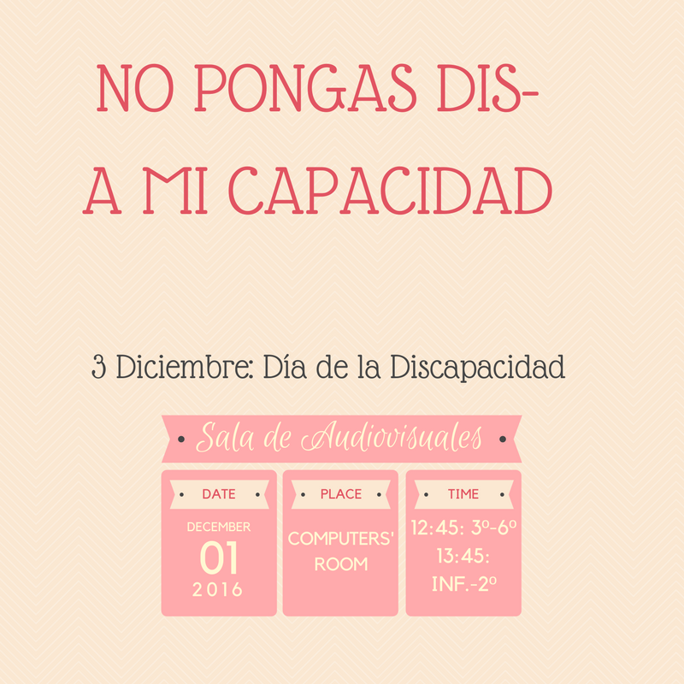

Slide 4
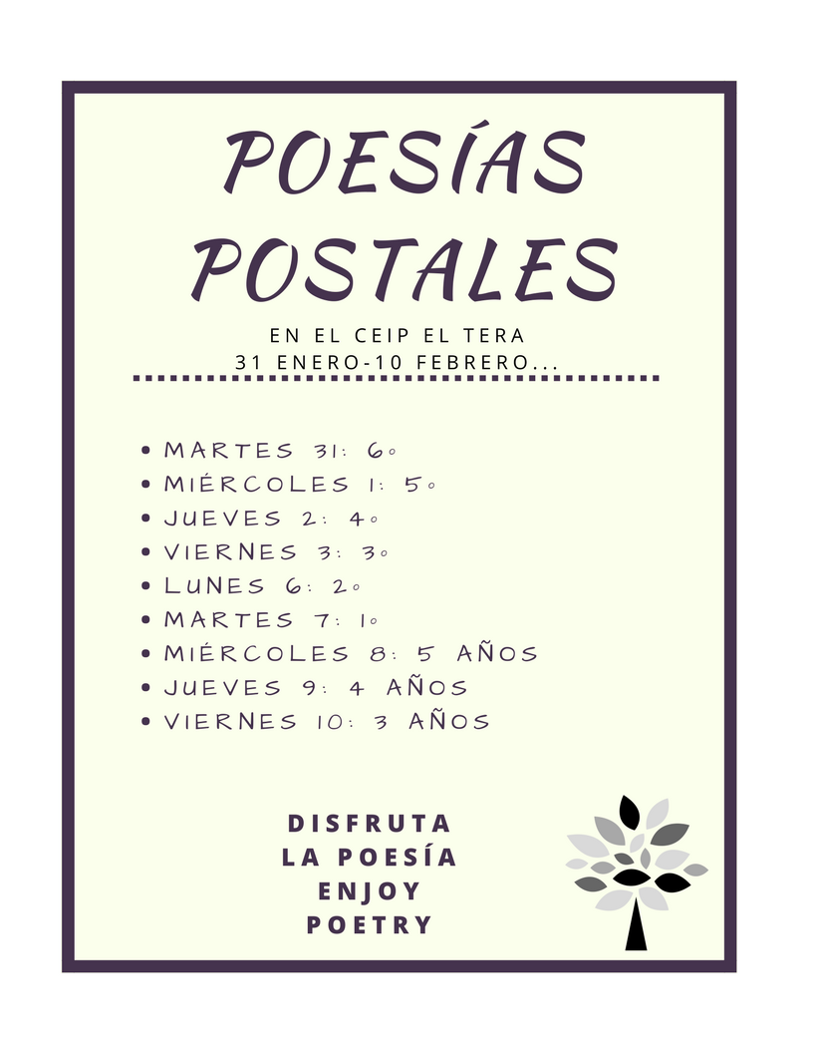

Slide 5


Slide 6


Slide 7


